Slide 1
G 2-6

Slide 2
Wer ist das?
Who is that?

Slide 3
Das ist ______?
This is_____?

Slide 4
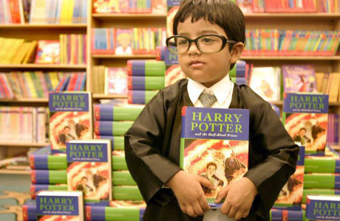
Wie sieht er aus?
How does he look?

Slide 5
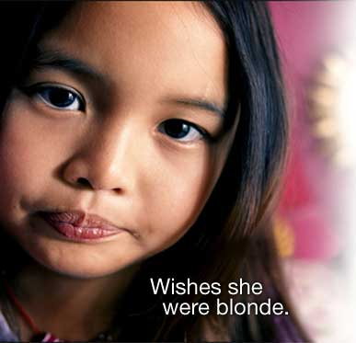
Wie sieht sie aus?
How does she look?

Slide 6
Der Schüler- die Schülerin,-nen

Slide 7
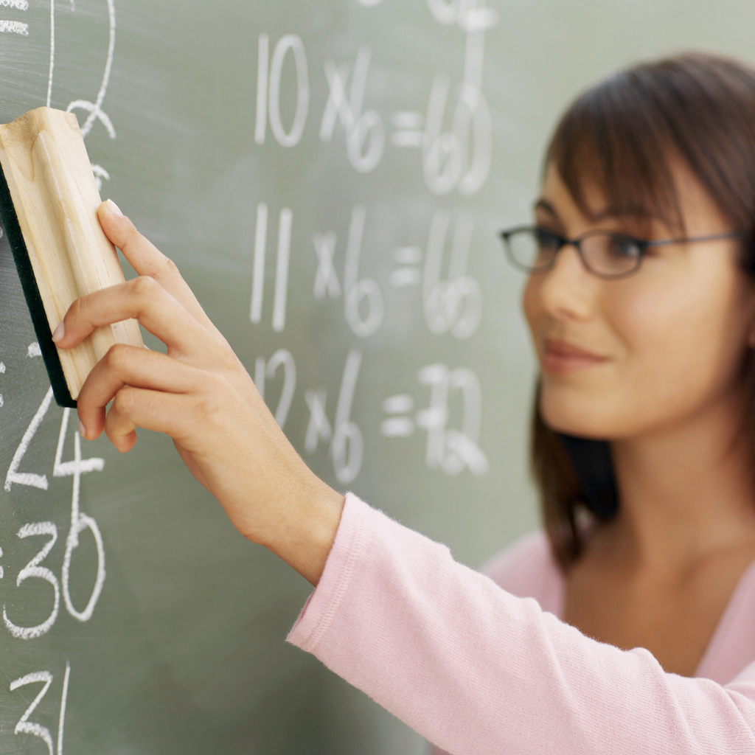
der Lehrer,- die Lehrerin, -nen

Slide 8
groß

Slide 9
klein

Slide 10
zu
to
close

Slide 11
Der Student,-en/ Die Studentin,-nen

Slide 12
Der Professor,-en Die Profesorin,-nen

Slide 13
Mein/ meine
My
Mein Vater, Mein Kind
Meine Mutter, Meine Kinder

Slide 14
dein/ deine
Your
Dein Vater, dein Bruder
Deine Mutter, deine Schwerster

Slide 15
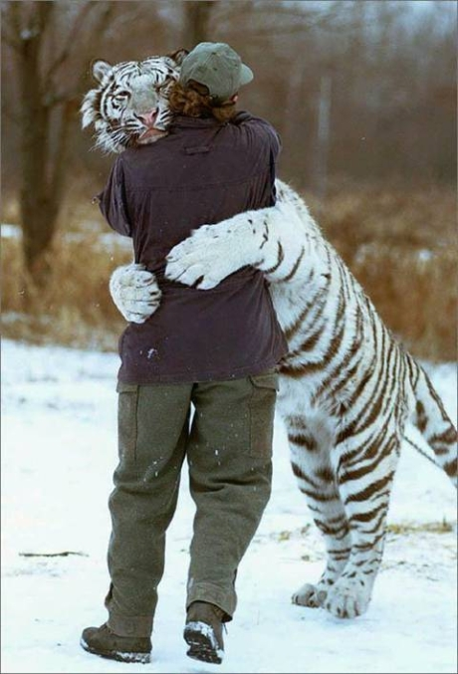
Sein/seine
His
Sein Freund
Seine Freundin

Slide 16
Wer?
false cognate who

Slide 17
Ihr/ ihre
Ihr Hund
Ihre Katze

